Slide 1
Photo numériquE
Cours SNT

Slide 2
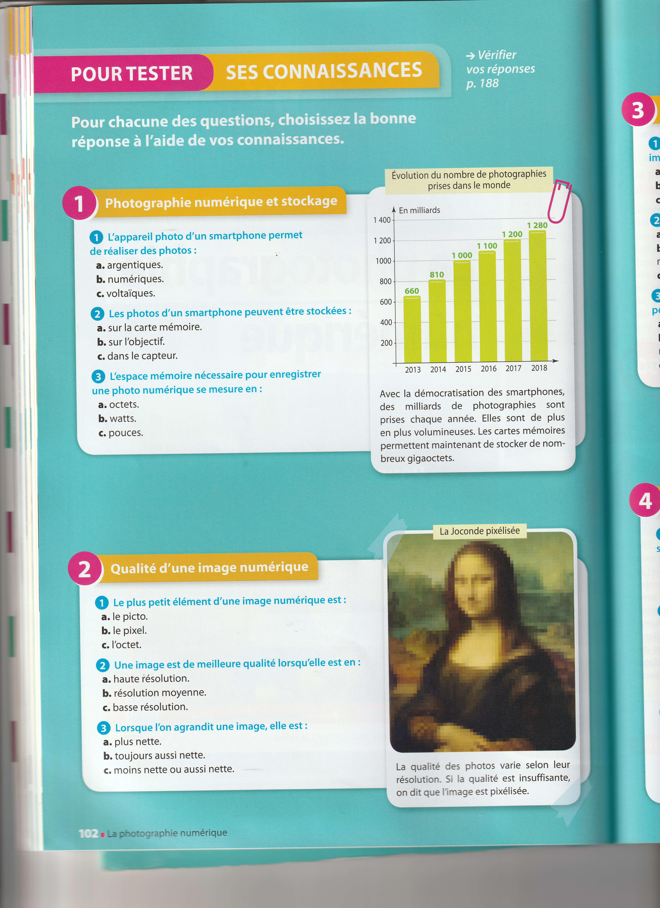
Avant de commencer…
Source:
SNT 2de ; Delagrave; 2019

Slide 3
Avant de commencer…
Source:
SNT 2de ; Delagrave; 2019

Slide 4
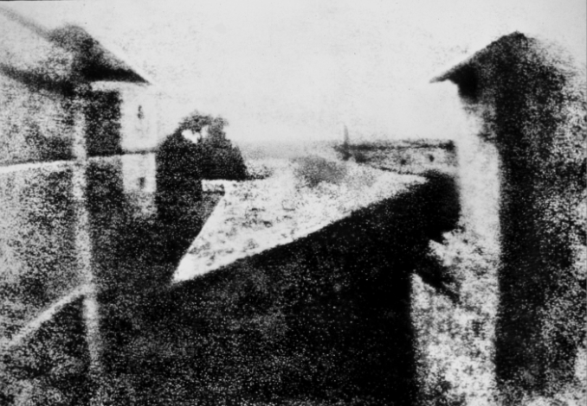
HISTORIQUE
Qu’est-ce que c’est ?

Slide 5

HISTORIQUE
Qu’est-ce que c’est ?
Prise de note :
La première photo de l’histoire a été prise en 1827 Par Nicéphore Niepce, un Français.

Slide 6
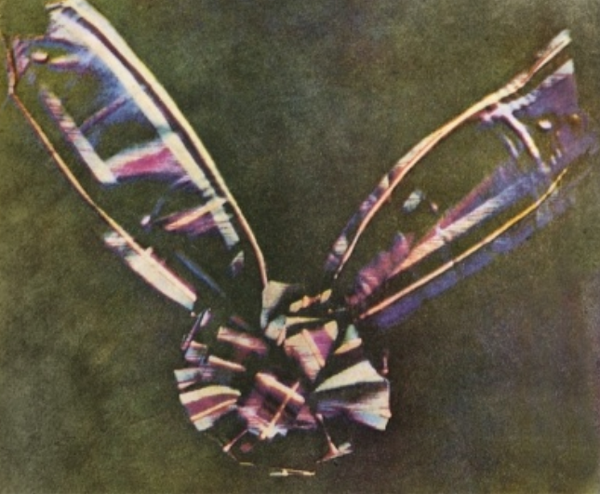
HISTORIQUE
Et ça ? C’est quoi ?

Slide 7
HISTORIQUE
Et ça ? C’est quoi ?
Prise de note :
La première photo en couleur a été prise en 1861 par un photographe anglais: ce sont en fait trois photos superposées – l’une avec un filtre vert, puis rouge, puis bleu.

Slide 8
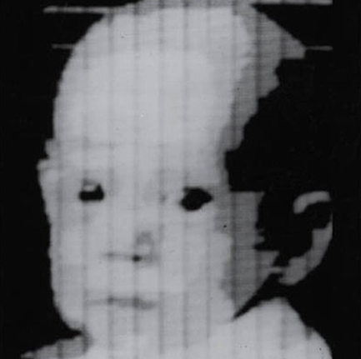
HISTORIQUE
Ok, mais ça ?

Slide 9
HISTORIQUE
Ok, mais ça ?
Prise de note :
La première photo « sur ordinateur » date de 1957, aux Etats-Unis. C’est une photo Argentique qui a été Numérisée.
Ce n’est PAS une photo numérique.

Slide 10
Les Mots de la photo Numérique
Petite pause vocabulaire pour ne pas se perdre…
Prise de note :
Photo Argentique: photo prise avec un appareil photo traditionnel, au moyen d’une réaction chimique.
Photo numérique: Photo prise avec un appareil photo numérique, au moyen d’un capteur et directement enregistrée en mémoire informatique.
Image Numérisée: image stockée dans une mémoire informatique – elle peut avoir été prise par un appareil numérique, ou avoir été scannée.

Slide 11
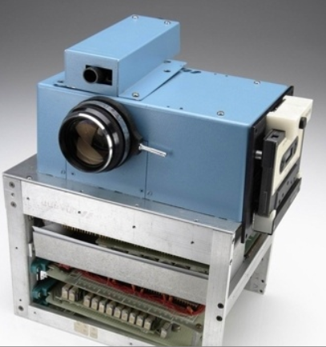
HISTORIQUE
Ce gros truc, ça vous fait penser à quelque chose ?

Slide 12
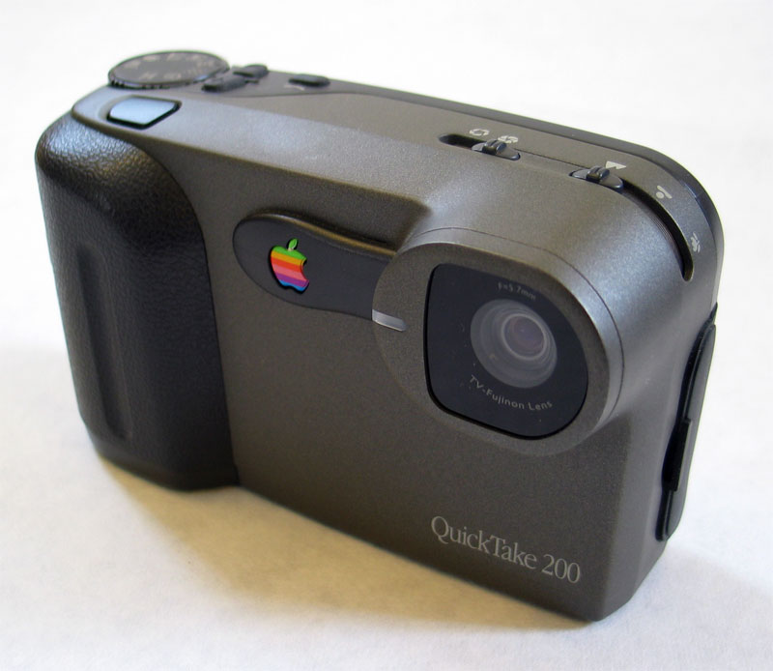
HISTORIQUE
Ce gros truc, ça vous fait penser à quelque chose ?
Prise de note :
Le premier appareil photo numérique inventé par kodak en 1975; les premiers appareils grand public datent du milieu des années 90.

Slide 13
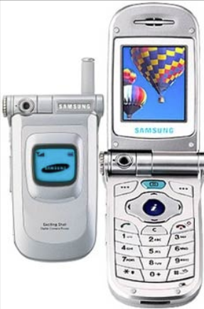
HISTORIQUE
Et pour finir …

Slide 14
HISTORIQUE
Et pour finir …
Prise de note :
Le premier téléphone portable avec appareil photo apparait en 2000 (Marque samsung).

Slide 15
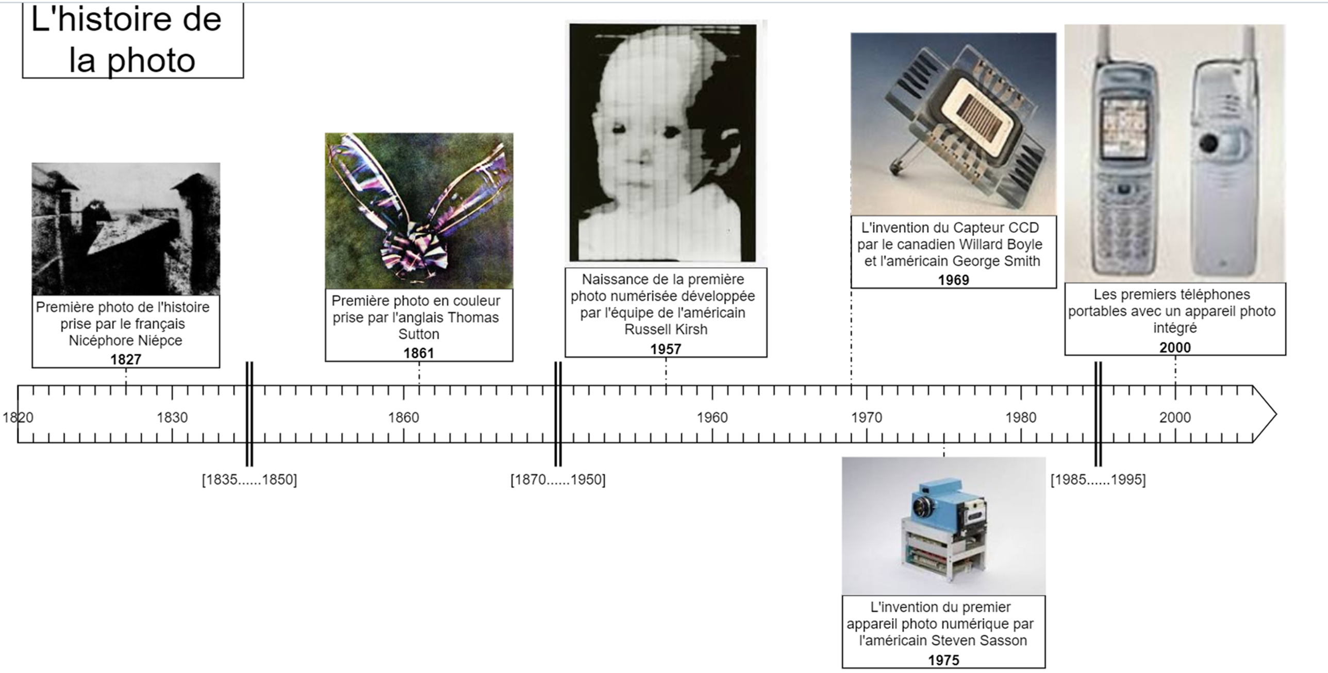
HISTORIQUE
Pour résumer…

Slide 16
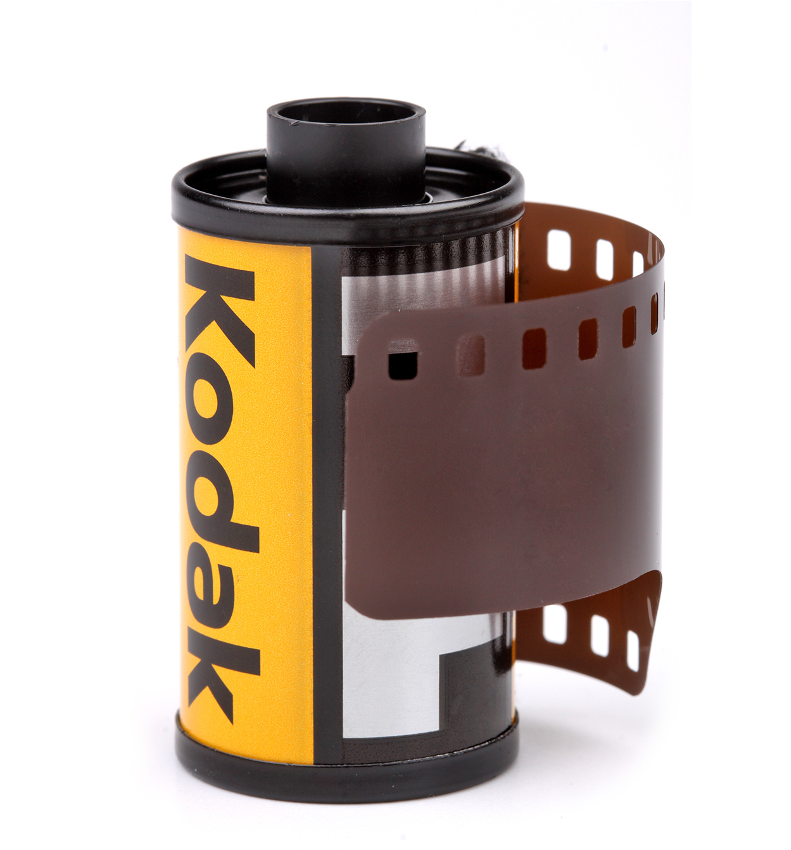
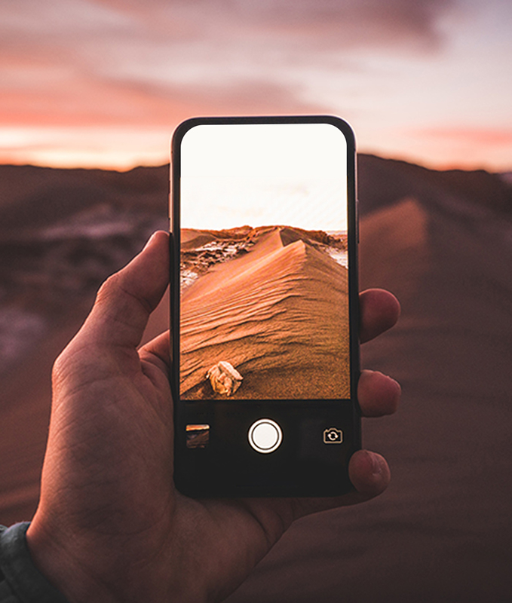
Argentique vs Numérique
Prise de note :
Différences principales
Argentique: Pas besoin d’électricité; Cher (pellicules, développement); qualité optimale (pas de pixels); difficile d’utilisation.
Numérique: Dépendant d’une batterie; pratiquement gratuit une fois qu’on a l’appareil; qualité qui peut être excellente – mais toujours dépendante des pixels; très simple.

Slide 17
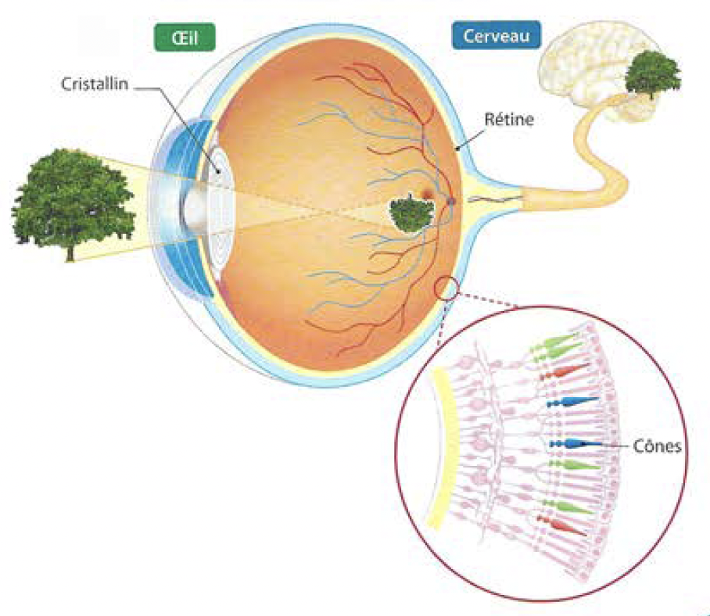
Comment voit-on?
Apprendre à voir avant de photographier…

Slide 18
Comment voit-on?
Apprendre à voir avant de photographier…
Prise de note :
La lumière est projetée jusqu’au fond de l’œil, sur la rétine, puis les cônes captent les différentes couleurs (vert, rouge, bleu), les transforment en signaux électriques, et les envoient au cerveau.

Slide 19
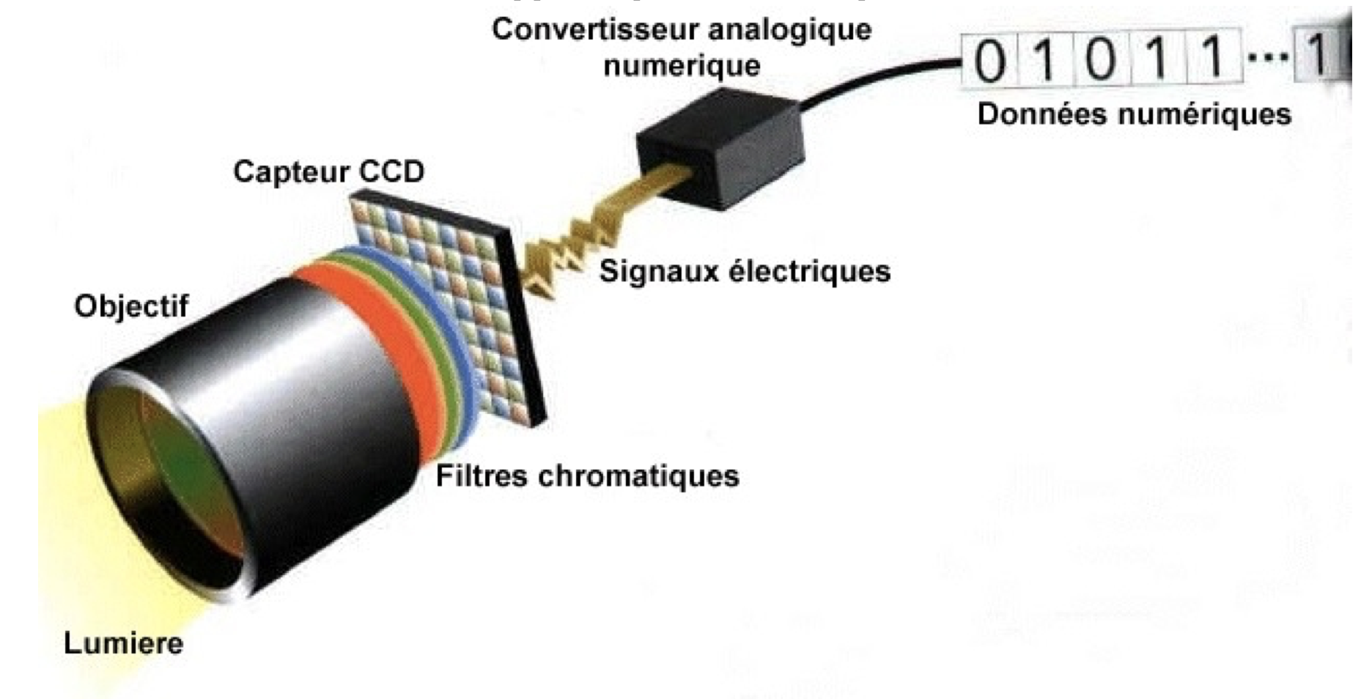
Comment prendre une belle photo ?
Prise de note :
Un appareil photo s’inspire du fonctionnement de l’œil: la lumière atteint le fond du boîtier où elle est captée par un capteur photo qui la transforme en image.

Slide 20
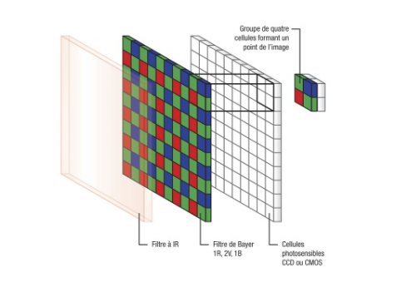
Comment prendre une belle photo ?
Prise de note :
Le capteur de l'appareil est composé de cellules photo-sensibles (qu’on appelle photosites).
Un groupe de 4 cellules constitue un pixel.
La définition d’un capteur est son nombre de photosites.

Slide 21
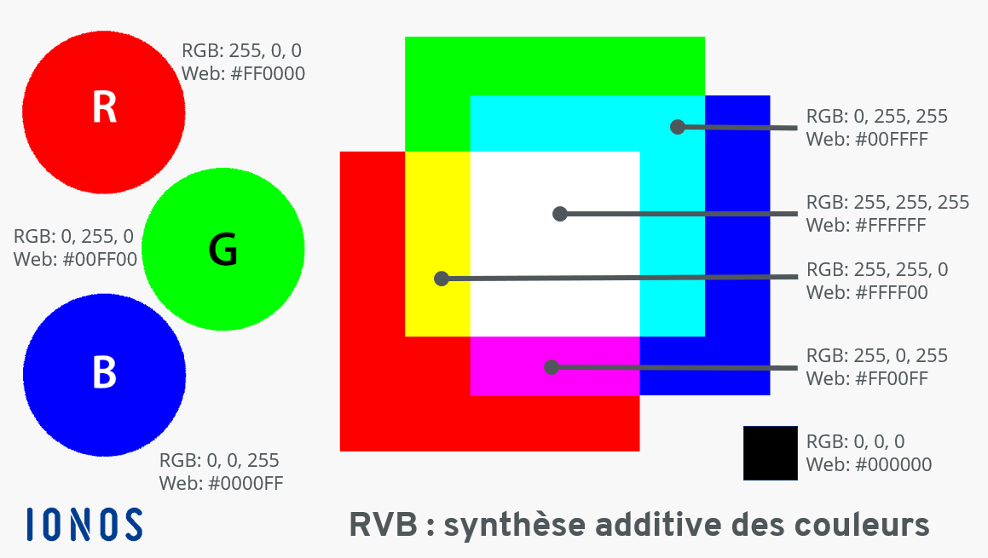
Comment prendre une belle photo ?
Prise de note :
Les photosites captent chacun une couleur exactement: le rouge (R), le vert (V ou G en anglais) et le bleu (B).
Elles « notent » l’intensité de la couleur de 0 à 255.
Les trois notes ensemble donnent le code RVB (ou RGB) du pixel.

Slide 22


Comment prendre une belle photo ?
Une image n'est qu'un assemblage de pixels

Slide 23
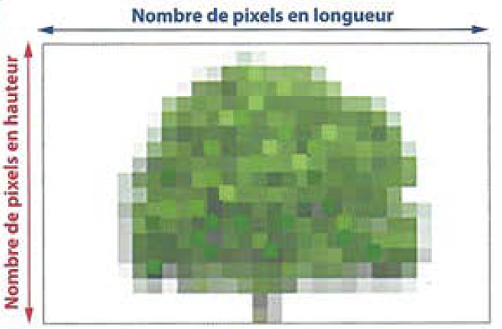
Les Mots de la photo Numérique
Petite pause vocabulaire pour ne pas se perdre…
Prise de note :
Définition d’une photo:
Résolution d’une photo:
Nombre total de pixels qui constituent l’image (dépend du capteur).
Nombre de pixels par unité de longueur pour l’affichage ou l’impression d’une image.

Slide 24
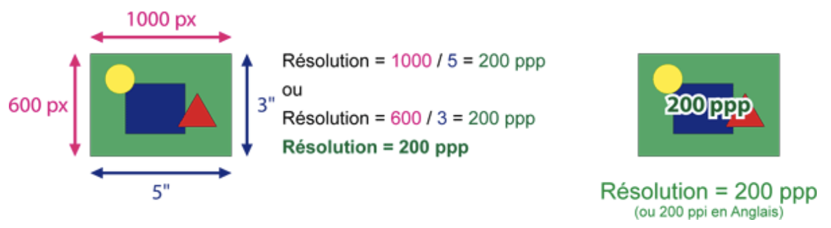
Calcul de résolution
Prise de note :

Slide 25
Exercice 1: Appareil photo numérique
Quel est l’équivalent dans un appareil photo numérique:
Du cristallin de l’œil?
De la rétine?
Du cerveau humain?
D’un cône?

Slide 26
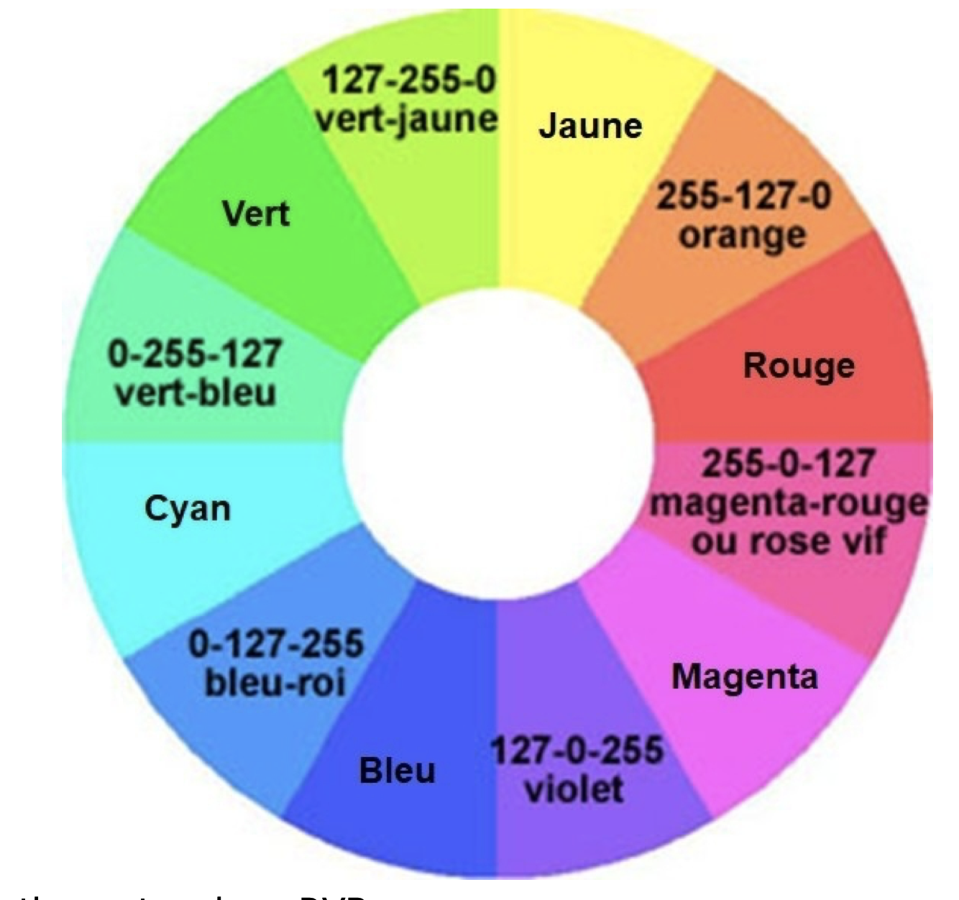
Exercice 2: Codage Couleurs
Le codage des couleurs est toujours donné dans le même ordre: R-V-B. A quelles couleurs correspondent les codes:
0-0-0
255-0-0
0-255-0
0-0-255
255-255-0
255-0-255
0-255-255
255-255_255

Slide 27
Exercice 3: Définition & Résolution
On considère une image de 75x50 pixels, que l’on imprime sur une feuille de 6x4 pouces (environ 15x10 cm).
Quelle est la définition de cette image?
Quelle sera la taille de chaque pixel?
Que pensez-vous de ce résultat?
Quelles devraient être les dimensions de la feuille pour atteindre une résolution de 100 ppp?
Quelle définition pour une résolution de 300 ppp sur la feuille initiale?

